Slide 1
5.3 电场与电场强度

Slide 2
5.3.1 静电场
Notes:
Q---场----q
法拉第的贡献
电场的基本特性：1 对其中的q有力的作用，力：库伦定律结果
2. 以光速c传播
3. 具有能量，是物质。
思考：如何描述电场，力是很好的切入点！但是力与q也有关！

Slide 3
5.3.2 电场强度
定义、单位、测量方法
Notes:
定义：
单位:
任意带电体电场的测量方法：1 选试验电荷
2. 力
3. F/q0

Slide 4
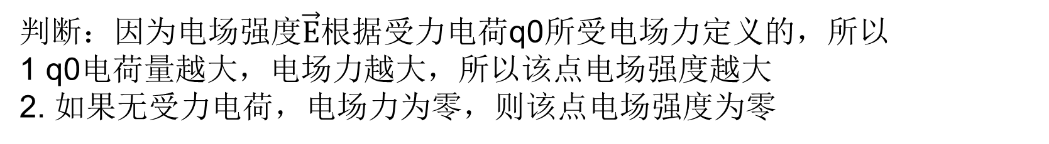
判断：因为电场强度$\vec{E}根据$受力电荷q0所受电场力定义的，所以
1 q0电荷量越大，电场力越大，所以该点电场强度越大
2. 如果无受力电荷，电场力为零，则该点电场强度为零
思考：既然电场强度与受力电荷无关，为什么要求试验电荷q0电量足够小？
Notes:
第一问：E是电场本身的特性！与受力电荷无关
第二问：为什么q0要足够小，减小对带电体电荷分布的影响！

Slide 5
5.3.3 点电荷的电场强度
Notes:
点电荷电场的表达式计算
分析点电荷Q电场的分布规律：
大小
方向
对称性

Slide 7
5.3.4 电场强度的叠加原理
离散点源
Notes:
放置q0，计算电场力F（叠加原理），计算电场的基本公式。

Slide 8
电偶极子，电偶极子的电场强度
Notes:
电偶极子: 定义！负电荷指向正电荷，重要的分子模型。
电偶极子x轴上的电场【分四个部分，x>x0/2, x0/2>x>0, 0>x>-x0/2,x<-x0/2】方向矢量不同！！ 矢量叠加！！！！！！
中垂线上的电场 【简单】
分布特点
【两个正的点电荷电场，自己计算。】

Slide 11
如果是两个相同带电量的点电荷，计算？

Slide 13
5.3.4 电场强度的叠加原理
连续带电体
Notes:
体电荷密度
面密度
线密度
【思路】【注意电荷分布的对称性】
划分微元（）
分析方向特点

Slide 14
利用叠加原理计算电场强度基本思路：
合适的坐标系
划分微元
分析微元电荷的场强方向、大小,
如果各微元的场强方向不一致，需要按照x、y、z三个方向分解，然后按方向叠加计算。
注意利用电荷分布的对称性！！！

Slide 15
例1 正电荷q均匀分布在半径为R的圆环上. 计算通过环心点O并垂直圆环平面的轴线上任一点P处的电场强度.

Slide 16
解
由于
故

Slide 17
讨 论
（1）
（2）
（3）

Slide 18

例2 有一半径为R，电荷均匀分布的薄圆盘，其电荷面密度为σ . 求通过盘心且垂直盘面的轴线上任意一点处的电场强度.

Slide 19
解
r
dr

Slide 22
讨 论

Slide 23
1问： 例1，例2 中当场点远离带电体时，E的表达式都变成了点电荷的场强公式，但是为什么电偶极子不是？
2 课后问答题 5-7
3 课后题 5-10

